Slide 1
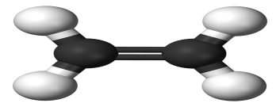
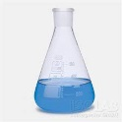
Nhẹ hơn nước, không tan trong nước
Thể khí, lỏng hoặc rắn
phân tử có liên kết đôi (C=C) hoặc liên kết ba (C≡C)
Tan tốt trong dung môi hữu cơ
Tính chất vật lí
Khái niệm
đồng phân cấu tạo
Cộng hydrogen
đồng phân hình học
Alkene
HYDROCARBON KHÔNG NO
Cộng halogen
Đồng phân
đồng phân cấu tạo
alkyne
Tính chất hóa học
Phản ứng cộng
Cộng hydrogen halide
Danh pháp
Cộng nước
Tên tiền tố - số chỉ vị trí liên kết bội - tên hậu tố
Ứng dụng
Phản ứng trùng hơp alkene
Phản ứng của alk-1- yne
làm nguyên liệu
Phản ứng oxi hóa
đèn xì acetylene
Phản ứng với dung dịch potassium permanganate
Phản ứng chảy

